Slide 1



ỦY BAN NHÂN DÂN PHƯỜNG MỸ LỘC
TRƯỜNG MẦM NON MỸ TIẾN
LĨNH VỰC PHÁT TRIỂN NHẬN THỨC
CHỦ ĐỀ: KỶ NIỆM NGÀY THÀNH LẬP QUÂN ĐỘI NHÂN DÂN VIỆT NAM
Đề tài
NHẬN BIẾT TO HƠN – NHỎ HƠN
Nội dung tích hợp:
Nhận biết: Màu xanh, màu vàng
Âm nhạc: Cháu thương chú bộ đội
Đối tượng: Trẻ 24-36 tháng tuổi
Địa điểm: Nhóm 24-36 tháng tuổi A
Người thực hiện: Đinh Thị Kim Tuyến
Ngày dạy: 31/12/2025
LĨNH VỰC: PHÁT TRIỂN TÌNH CẢM KỸ NĂNG XÃ HỘI VÀ THẨM MỸ
Chủ đề: Các cô các bác trong trường
Đề tài: Dạy trẻ kỹ năng chào hỏi lễ phép
Nội dung tích hợp:
Thơ: Cô và mẹ
Âm nhạc: My Diary, Tiếng chào theo em
Đối tượng: Trẻ 24-36 tháng tuổi
Địa điểm: Nhóm 24-36 tháng tuổi C
Người thực hiện: Trịnh Thị Thu Hằng

Slide 2

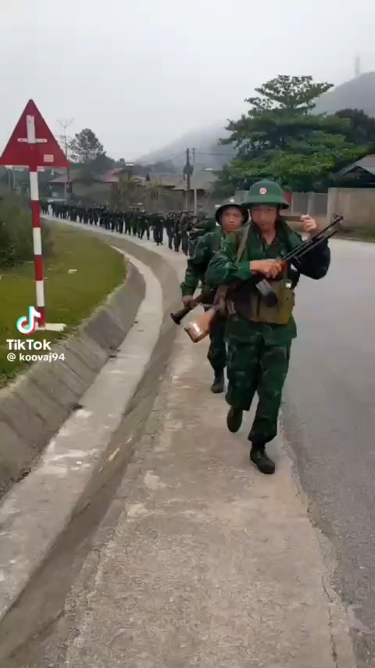










HOẠT ĐỘNG 1
Ổn định tổ chức – gây hứng thú

Slide 3

Trò chuyện
- Hình ảnh chú bộ đội trên màn hình gọi là chú bộ đội gì nào?
- Trang phục của chú bộ đội hải quân màu gì?

Slide 4
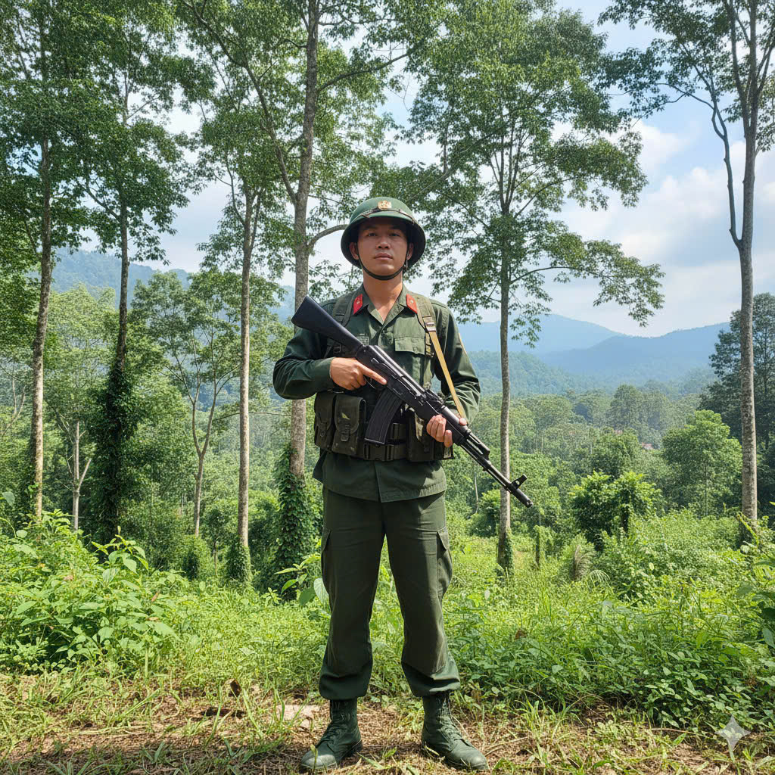
Trò chuyện
- Các con có biết đây là chú bộ đội nào không?
- Trang phục của chú bộ đội bộ binh màu gì?

Slide 5
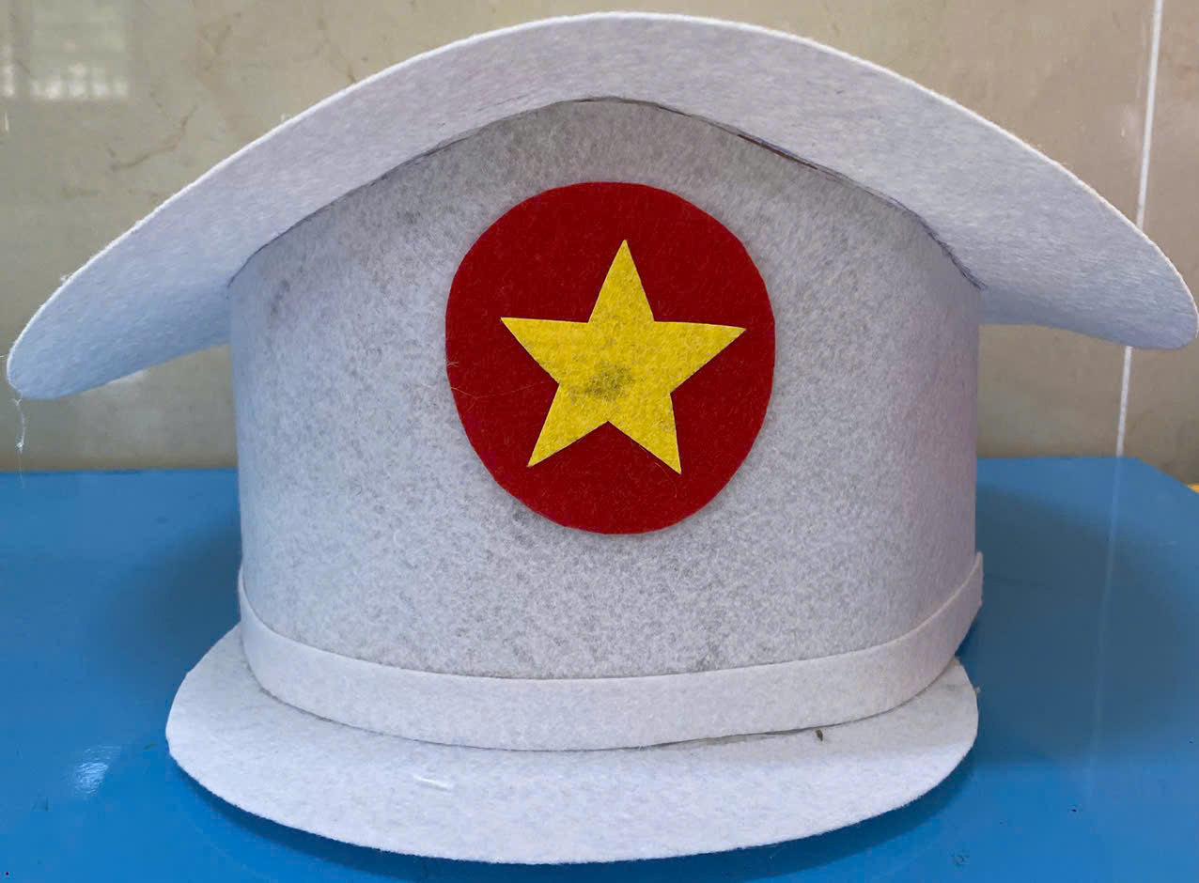
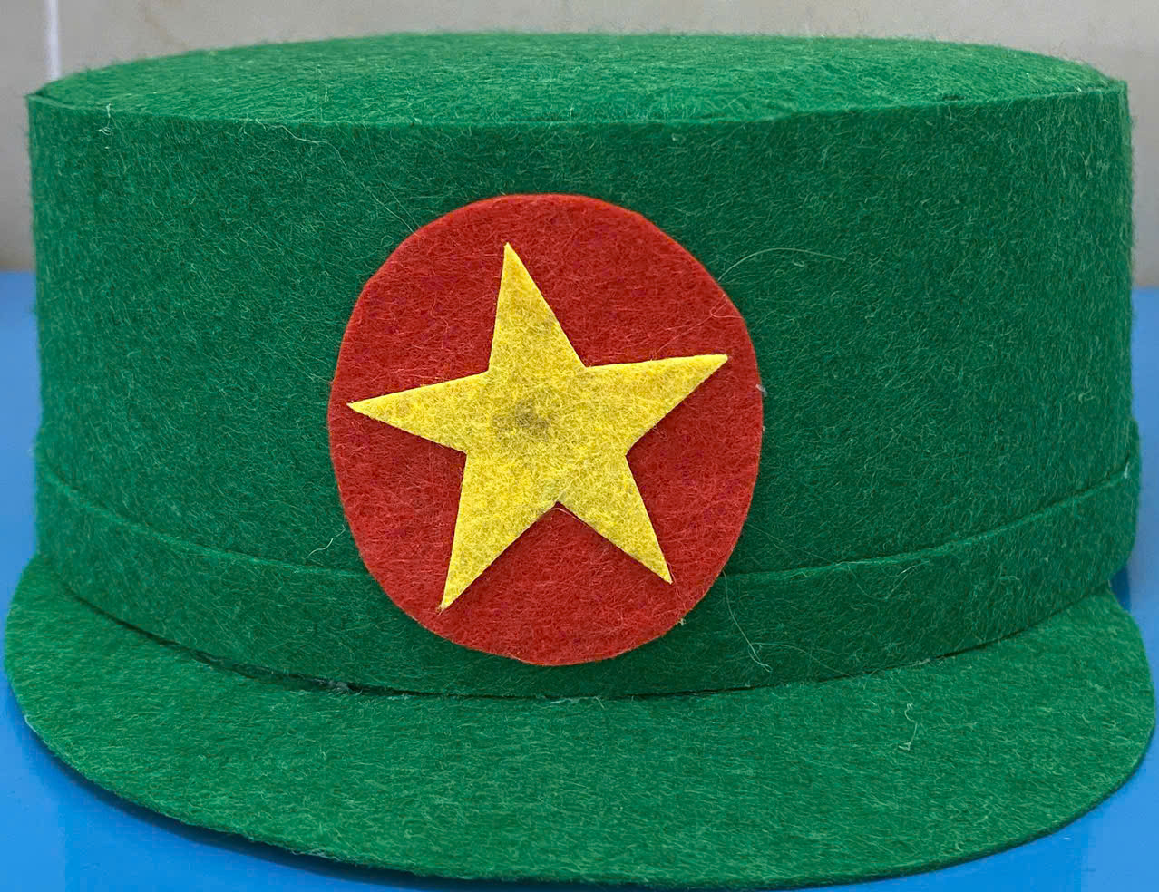
HOẠT ĐỘNG 2: Trẻ trải nghiệm
Trẻ đội mũ màu trắng | Trẻ đội mũ màu xanh

Slide 6
HOẠT ĐỘNG 3 Phân tích trải nghiệm
Cách thứ nhất Xếp chồng mũ màu trắng lên mũ màu xanh | Cách thứ hai Xếp chồng mũ màu xanh lên mũ màu trắng

Slide 7
HOẠT ĐỘNG 4
Khái quát hóa hình thành khái niệm
Tất cả những chiếc mũ hay đồ dùng, đồ vật to hơn sẽ che kín những chiếc mũ hay đồ dùng, đồ vật nhỏ hơn. Còn những chiếc mũ hay đồ dùng, đồ vật nhỏ hơn không che kín được những chiếc mũ hay đồ dùng, đồ vật to hơn.

Slide 8

HOẠT ĐỘNG 5
Thực hành chủ động
Chọn mũ to hơn đội lên đầu | Tặng mũ cho chú bộ đội

Slide 9



KẾT THÚC HOẠT ĐỘNG
Hát và vận động
Cháu thương chú bộ đội

Slide 10








GOOD BYE

